Slide 1
Kapittel 24 Inflasjon: Virkninger og årsaker

Slide 2
Hva er inflasjon?

Slide 3
Hvorfor inflasjon er et problem
Undergraver fordelene med en pengeøkonomi
Kan svekke landets konkurranseevne
Har en tendens til å virke selvforsterkende
Kan ha uheldige fordelingsvirkninger

Slide 4
Årsaker til inflasjon I: Pengemengdens rolle

Slide 5
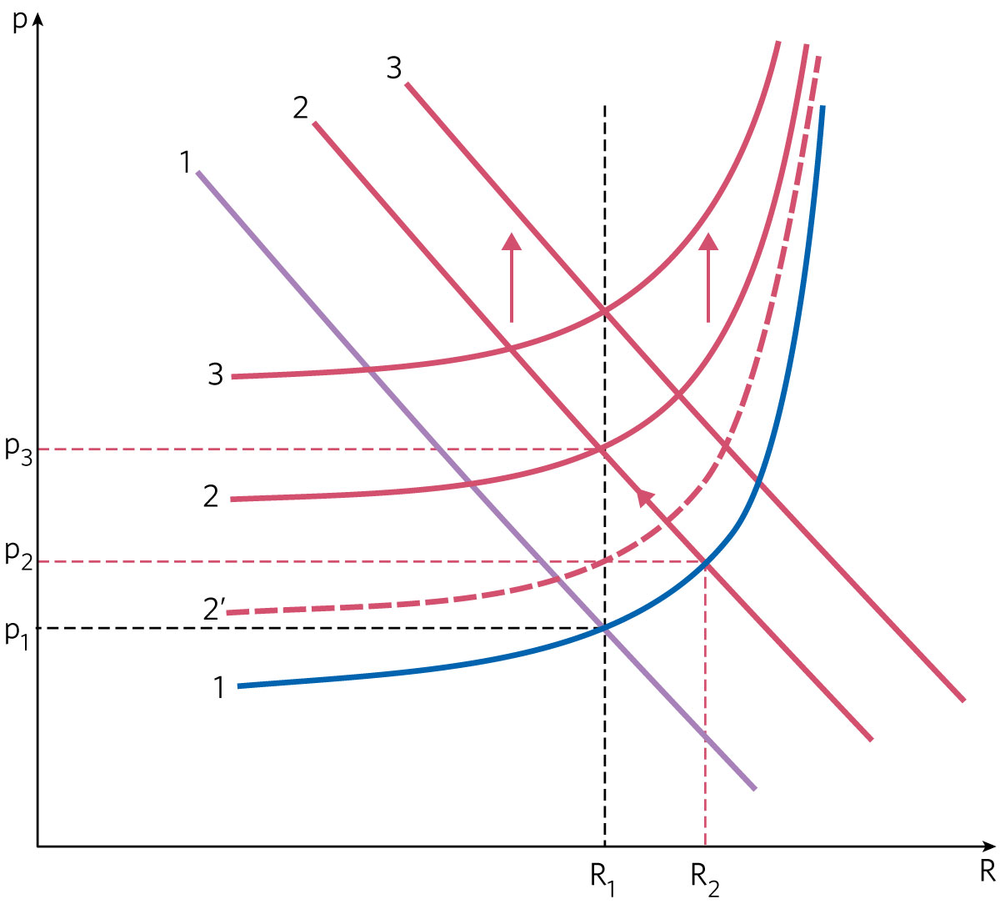
Årsaker til inflasjon II: Etterspørselsinflasjon
Figur 24.1 Eksempel på etterspørselsinflasjon

Slide 6
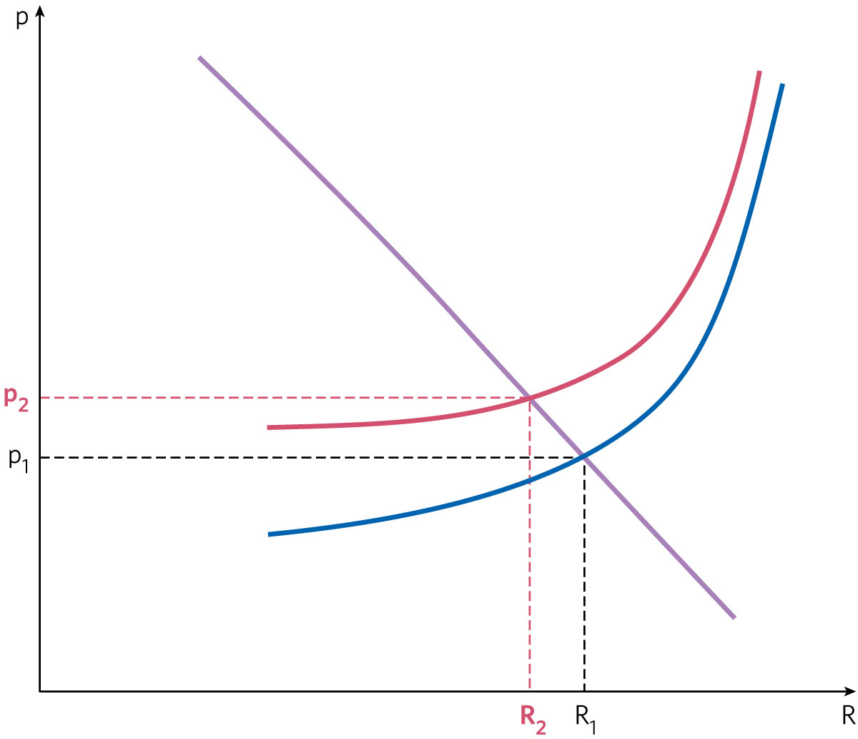
Årsaker til inflasjon III: Kostnadsinflasjon
Figur 24.2 Virkninger av økte råvarekostnader, økte avgifter eller et lønnssjokk

